Slide 1
Тема: редкие и исчезающие виды растений и животных Челябинской области.
Ученик 5Г класса Шестаков Алексей
Преподаватель: Ахмедьянова Гульнара Миронова

Slide 2
Цель и задачи.
Цель:
изучение редких, исчезающих растений и животных Челябинской области.
Задачи:
Узнать, что такое Красная книга;
изучить какие виды;
изучить пути решения проблемы.

Slide 3
Что такое красная книга? Какие бывают Красные книги?
Красная книга — это список редких и находящихся под угрозой исчезновения животных, растений и грибов.
В Красную книгу заносят виды растений и животных, которые постоянно или временно растут, либо обитают в естественных условиях на определённой территории (преимущественно территории отдельно взятой страны), и находятся под угрозой исчезновения. Виды животных и растений, занесённые в Красную книгу, подлежат особой охране на всей отдельной территории, которую охватывает конкретное издание Красной книги.

Slide 4
Когда появилась Красная книга? Кто её издатель? Какого цвета её обложка? Почему она именно такая?
Первая Красная книга появилась в 1949 году. Эту Красную книгу издал МСОП (Международный союз охраны природы).
Красная Книга называется так потому, что красный цвет – означает сигнал стоп, как на светофоре - “Остановись, не трогай, не уничтожай”.
На Красной книге обложка красного цвета, но каждая страница книги имеет свой цвет. Вот эти цвета: черный, красный, желтый, зеленый.
Чёрная – уже вымерли. Красная – исчезающие виды (это виды которые невозможно спасти без вмешательства человека). Жёлтая – редкие виды (это виды которые встречаются редко, но не находятся под угрозой вымирания). Зелёная – восстановленные виды.

Slide 5
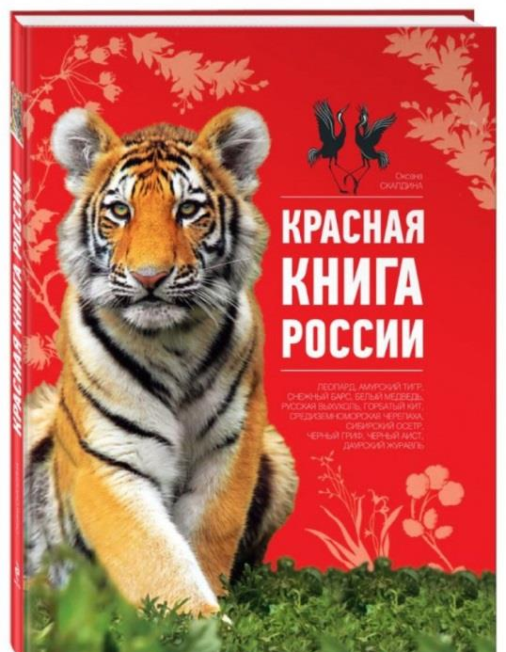
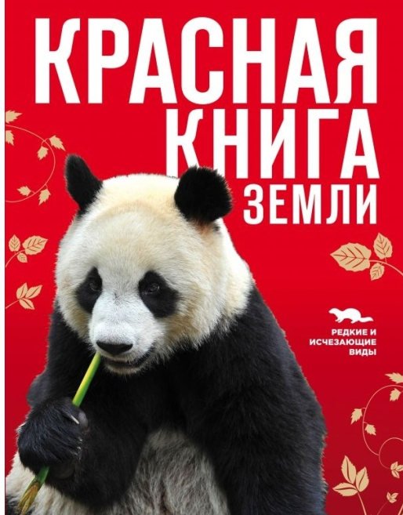
Какие Красные книги бывают в РФ ( Челябинской области )?
Красные книги бывают различного уровня — международные, национальные и региональные.

Slide 6
Красная книга Челябинской области.
Первое издание Красной книги Челябинской области вышло в 2005 году тиражом 1000 экземпляров. В 2011—2012 годах издание пополнилось новыми видами.
Второе издание Красной книги Челябинской области вышло в 2017 году тиражом 1000 экземпляров и включает в себя 442 вида, среди которых: 17 млекопитающих, 48 птиц, 5 рептилий, 3 амфибии, 5 рыб, 95 насекомых, 4 паука, 4 моллюска, 1 червь, 230 растений и 30 грибов.

Slide 13
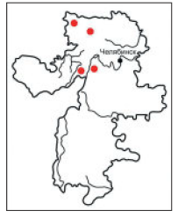

Slide 14
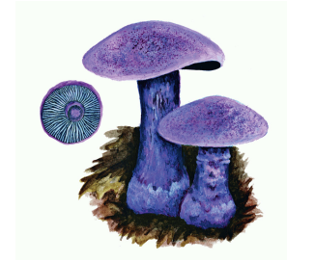
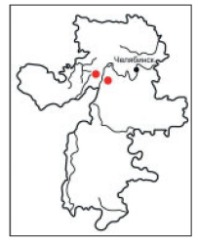

Slide 15
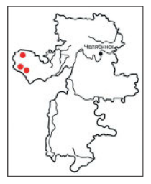

Slide 16
Заключение.
Пути решения проблемы.
Нужно знать и соблюдать правила поведения на природе:
Нельзя рвать цветы целыми охапками, можно сфотографировать целую поляну.
Нельзя ловить бабочек, шмелей, стрекоз, лучше любоваться ими в природе.
Нельзя кричать в лесу, чтобы не пугать птиц.
Нужно знать о редких животных и растениях своей области.

